Slide 1

Sistema de gestión para el COIIPA
~x~ Equipo G41 ~x~
Alejandro Rodríguez López
Manuel Revilla Hernández
Juan Francisco Mier Montoto
Rubén Martínez Ginzo
~x~ Equipo G41 ~x~

Slide 2
ÍNDICE
Kanban e interacción
Desarrollo de los sprints
Interacción con el cliente
Experiencia
Problemas
Valorando lo aprendido
Aspectos a mejorar
Conclusiones
Software desarrollado
Funcionalidades implementadas
MVC – Nuestro propio modelo
Mapa de navegación
DTOs
Metodología y plan de trabajo
Entorno tecnológico
Github
VSCode

Slide 3
Funcionalidades implementadas
El sistema permite:
Registrar cursos Con uno / varios profesores A cargo de una empresa Consultar información sobre los cursos Ingresos / Gastos / Balance Inscripciones Estado (Inscripciones abiertas, cerradas, en curso, finalizado, cerrado) | Inscribirse a un curso Un sólo usuario Varios usuarios Varios usuarios que provengan de una entidad Registrar pagos Emitir facturas Registrar pagos a profesores Registrar pagos de alumnos

Slide 4
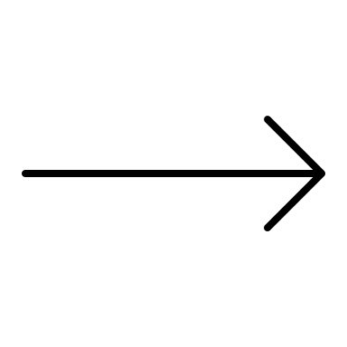
MVC
<Abstract>
+ View
--------------------
<Abstract>
+ Controller <V extends View, M extends Model>
---------------------------------------
<Abstract>
+ Model
--------------------

Slide 5
MVC
+ TabbedFrame
-----------------------------------------------
Map<String, View> tabs;
-----------------------------------------------
+ getSelectedComponent() : View
<Abstract>
+ View
------------------------------------------------------
+ initView() : void
+ initVolatileData() : void
<Abstract>
+ Controller <V extends View, M extends Model>
--------------------------------------------------------------------------------------------
+ initNonVolatileData() : void
+ initVolatileData() : void
<Abstract>
+ Model
---------------------------------------

Slide 6
MVC
+ TabbedFrame
-----------------------------------------------
Map<String, View> tabs;
-----------------------------------------------
+ getSelectedComponent() : View
+ SwingMain
-----------------------------------------------
Map<String, Pair<JButton, TabbedFrame>> theViews;
-----------------------------------------------
+ <static> switchScreen(TabbedFrame v) : void
<Abstract>
+ View
------------------------------------------------------
+ initView() : void
+ initVolatileData() : void
<Abstract>
+ Controller <V extends View, M extends Model>
----------------------------------------------------------------------------
+ initNonVolatileData() : void
+ initVolatileData() : void
<Abstract>
+ Model
---------------------------------------

Slide 7
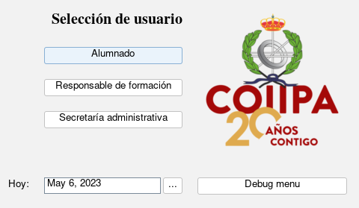
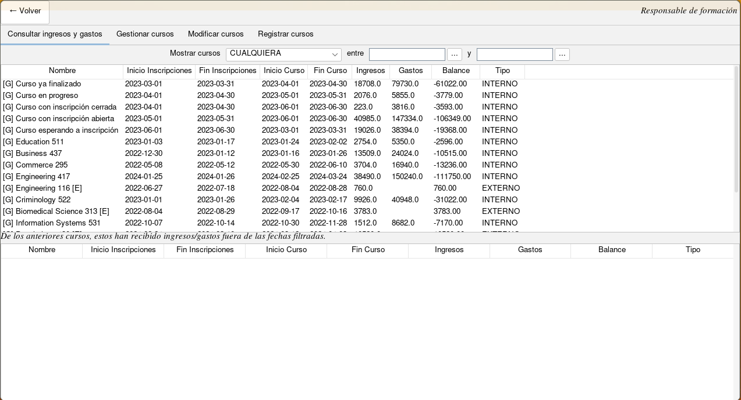
MVC
SwingMain
TabbedFrame
(Responsable de Formación)

Slide 8
MVC
View + Model + Controller

Slide 9
MVC
SIN CARGAR
CARGADA

Slide 10
MVC
+ TabbedFrame
-----------------------------------------------
Map<String, View> tabs;
-----------------------------------------------
+ getSelectedComponent() : View
+ SwingMain
-----------------------------------------------
Map<String, Pair<JButton, TabbedFrame>> theViews;
-----------------------------------------------
+ <static> switchScreen(TabbedFrame v) : void
<Abstract>
+ View
----------------------------------------------------------
+ setVisible(boolean visible)
+ initView() : void
+ initVolatileData() : void
<Abstract>
+ Controller <V extends View, M extends Model>
--------------------------------------------------------------------------------------------
+ initNonVolatileData() : void
+ initVolatileData() : void
<Abstract>
+ Model
---------------------------------------
@Override
public void setVisible(boolean visible) {
if (this.isNotYetInitialized() && visible)
This.initNonVolatileData();
super.setVisible(visible);
}
public static void switchScreen (TabbedFrame v) {
// …
v.getSelectedComponent().initVolatileData();
// …
}

Slide 11
DTOs
@Setter @Getter @Data
public class CursoDTO implements DTO {
private String
nombre,
descripcion,
coste,
start_inscr,
end_inscr,
start,
end,
id,
plazas,
plazas_libres, // Annadido por InscribirUsuario
ingresos, // Annadido por ConsultarIngresosGastos
gastos, // Annadido por ConsultarIngresosGastos
balance, // Annadido por ConsultarIngresosGastos
pagoHighestFecha, // Annadido por ConsultarIngresosGastos
pagoLowestFecha, // Annadido por ConsultarIngresosGastos
pago_importe_devuelto, // Annadido por consultarCursos
entidad_id, // Annadido por RegistrarCursos
e_nombre,
importe; // Annadido por RegistrarCursos
private InscripcionState
inscripcion_estado; // Annadido por consultarCursos
private CursoState estado; // Annadido por ?
private CursoType tipo;
}
El sistema de DTOs no es eficiente con JOINs
SELECT *
FROM curso
INNER JOIN inscripcion ON curso.id = inscripcion.curso_id
INNER JOIN alumno ON inscripcion.alumno_id = alumno.id;
SELECT *
FROM curso
INNER JOIN coste ON coste.curso_id = curso.id
INNER JOIN colectivo ON colectivo.id = coste.colectivo_id;

Slide 12
DTOs (posible solución)
public class DTOContainer {
private Map<DTOEnum, List<DTO>> container;
public void add (DTOEnum de, DTO dto) {
if (!this.container.containsKey(de))
this.container.put(de, new ArrayList<DTO>());
this.container.get(de).add(dto);
}
public Map<DTOEnum, List<DTO>> getContainer () {
return this.container;
}
}
public enum DTOEnum {
CursoDTO,
AlumnoDTO;
public Class<? extends DTO> getDTO () {
switch(this) {
case AlumnoDTO:
return g41.si2022.dto.AlumnoDTO.class;
case CursoDTO:
return g41.si2022.dto.CursoDTO.class;
}
return null;
}
}

Slide 13
Metodología y plan de trabajo

Slide 14
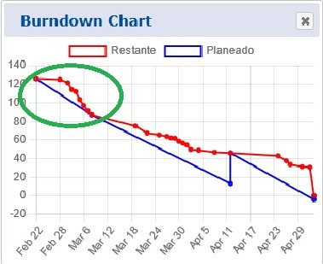
Sprint 1
CONCLUSIONES SPRINT REVIEW
HUs canceladas
Centrarse en la funcionalidad mínima
Mayor interacción con el cliente
Falta de organización en el Kanban
El Kanban no debe bloquear el desarrollo del código
Realizar pruebas previas a la Review
PLANTEAMIENTO
Refinamiento de HUs
Primera versión de la BD
Primera interfaz
Desarrollo individual de HUs
Buena comunicación

Slide 15
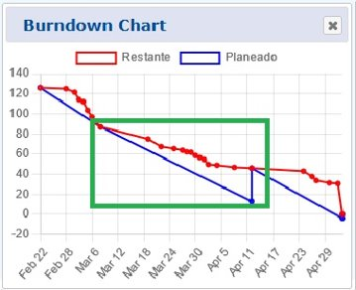
Sprint 2
CONCLUSIONES SPRINT REVIEW
Evitar cambios de última hora
Los cambios en la BD deben plantearse antes del desarrollo
Muchas HUs canceladas:
Falta de pruebas
PLANTEAMIENTO
Creación y refinamiento de HUs
Cambios en el backbone de la aplicación
Desarrollo
Grandes cambios en BD

Slide 16
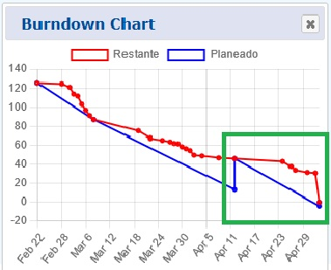
Sprint 3
PLANTEAMIENTO
CONCLUSIONES SPRINT REVIEW
Muchos cambios en la BD
Redacción de HUs en el KanBan
Elaboración de HUs complejas
Base estable
Fallos en funcionalidades mínimas
Realizar pruebas

Slide 17
Entorno tecnológico empleado

Slide 18
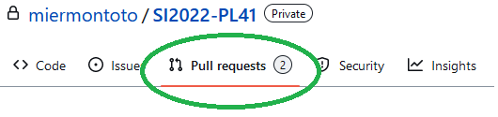
Github
Uso de Pull Requests
Terminal de Linux

Slide 19
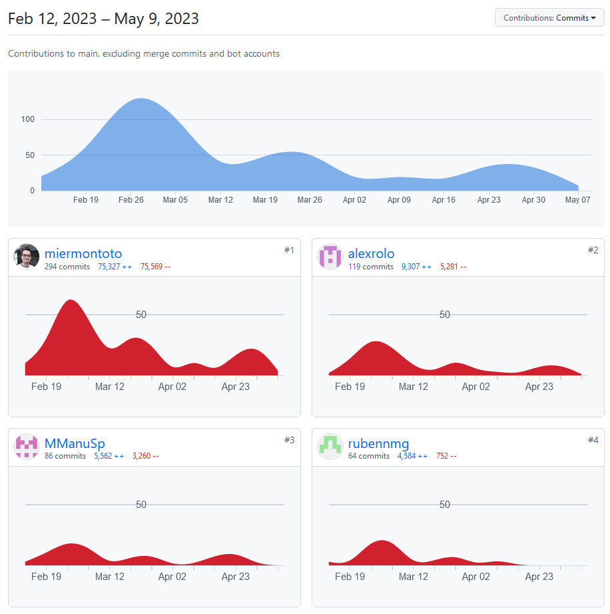
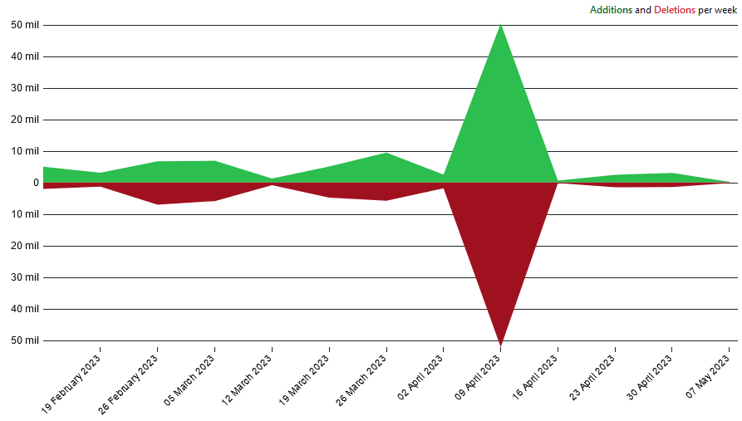
Frecuencia del código

Slide 20
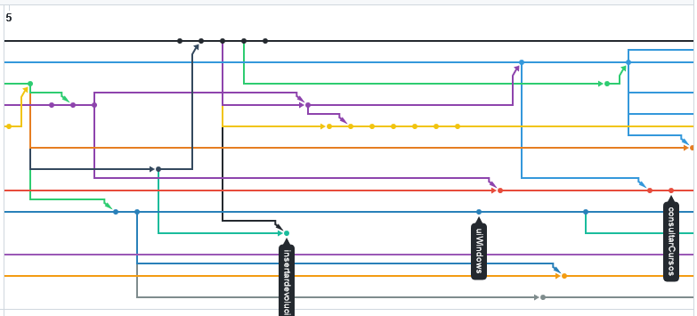
Visión de las ramas
Primer Sprint

Slide 21
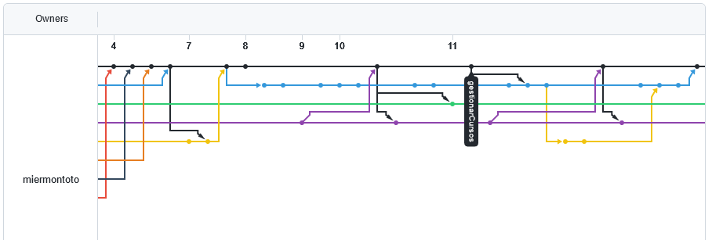
Segundo sprint

Slide 22

visual studio code
SQLiteViewer
Copilot
SonarLint
IntelliSense

Slide 23
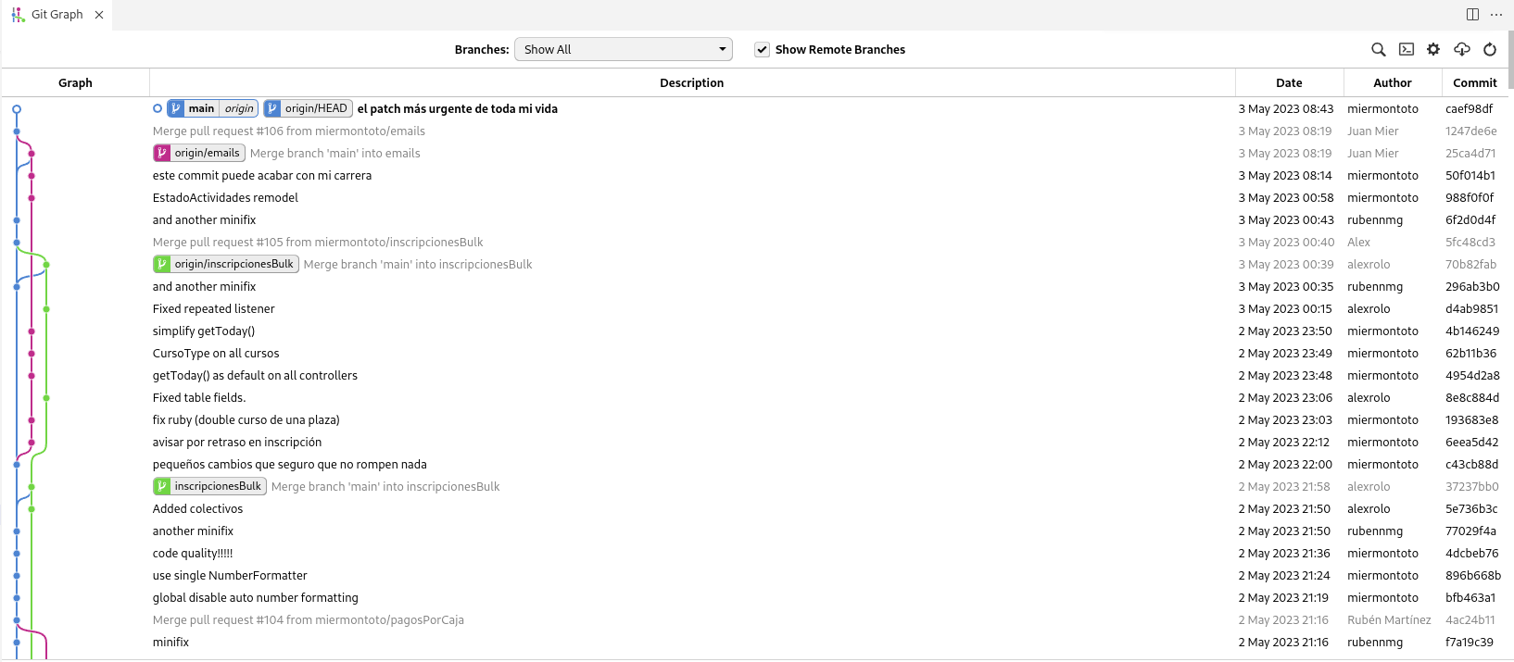
Vscode: git
Git Graph
Git Blame
Git History

Slide 24
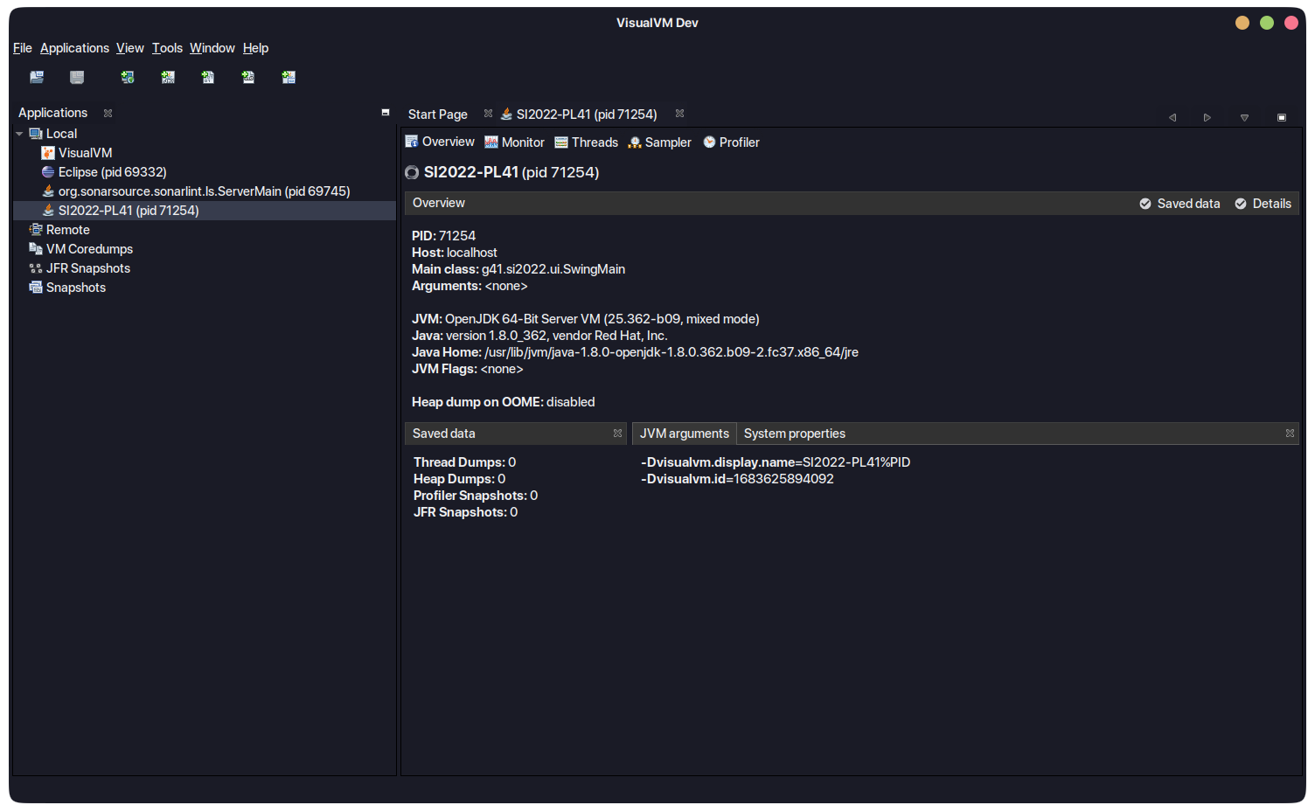
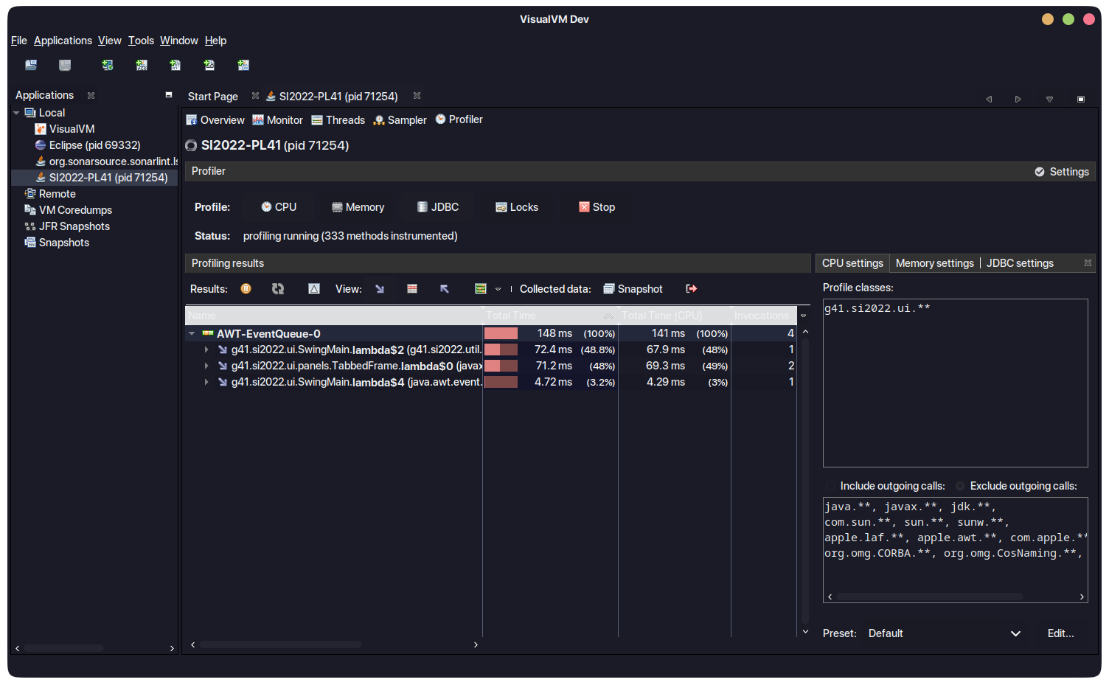
Vscode: debug y profiling
GraalVM
VisualVM

Slide 25
REDKANBAN, cliente y product manager

Slide 26
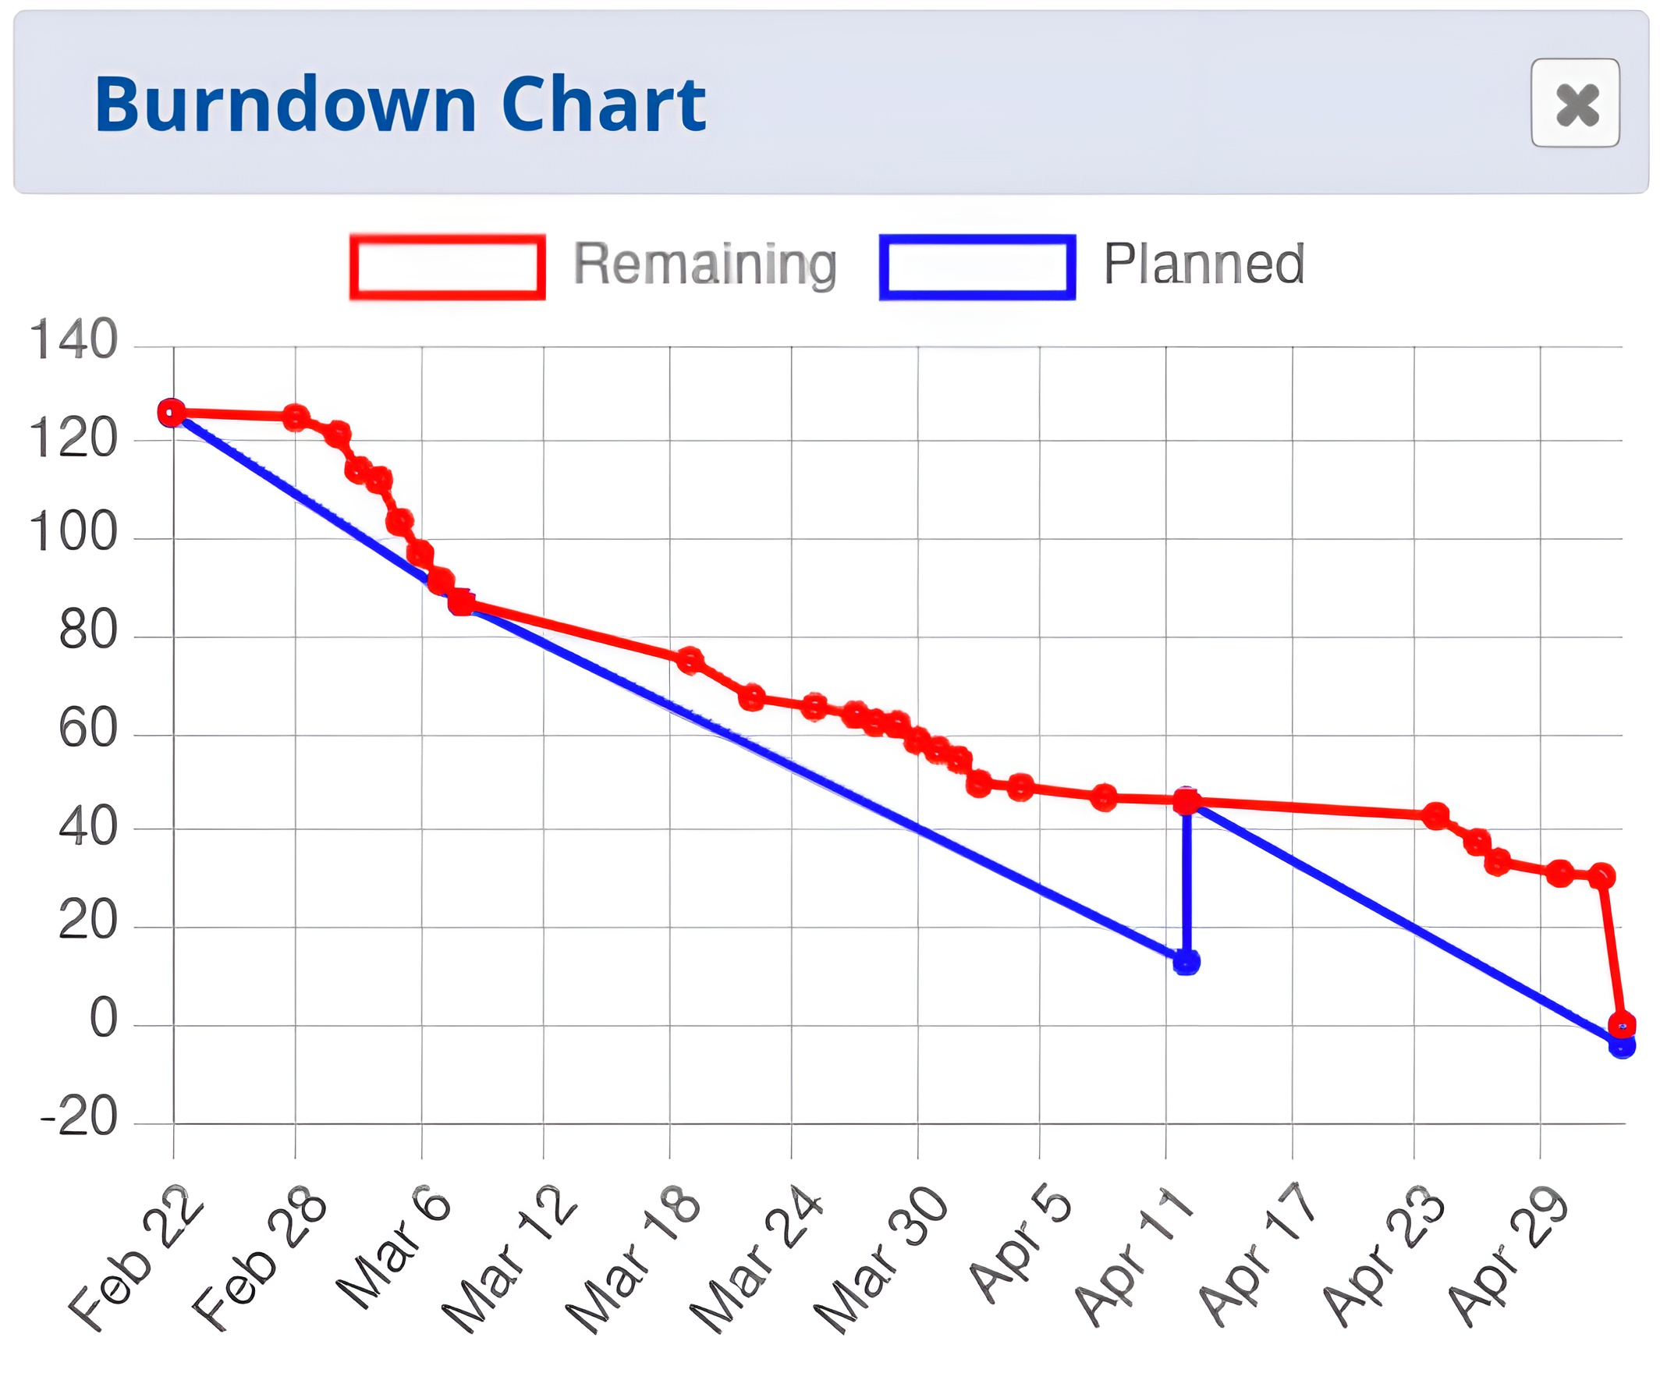
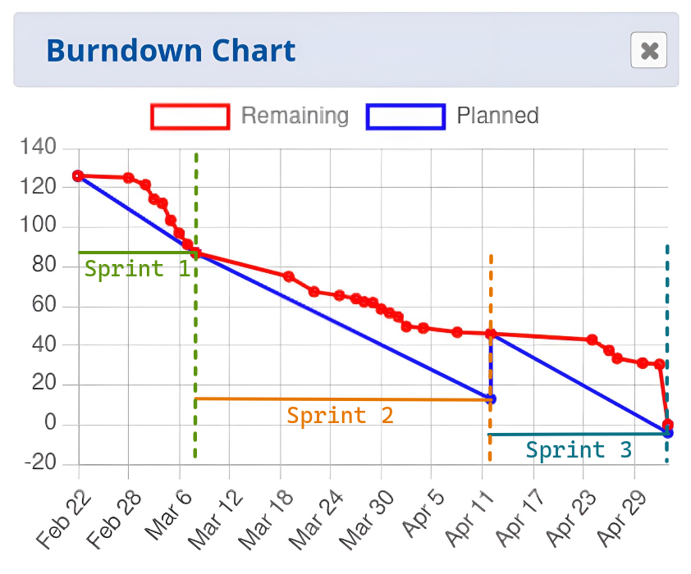
Visión global

Slide 27
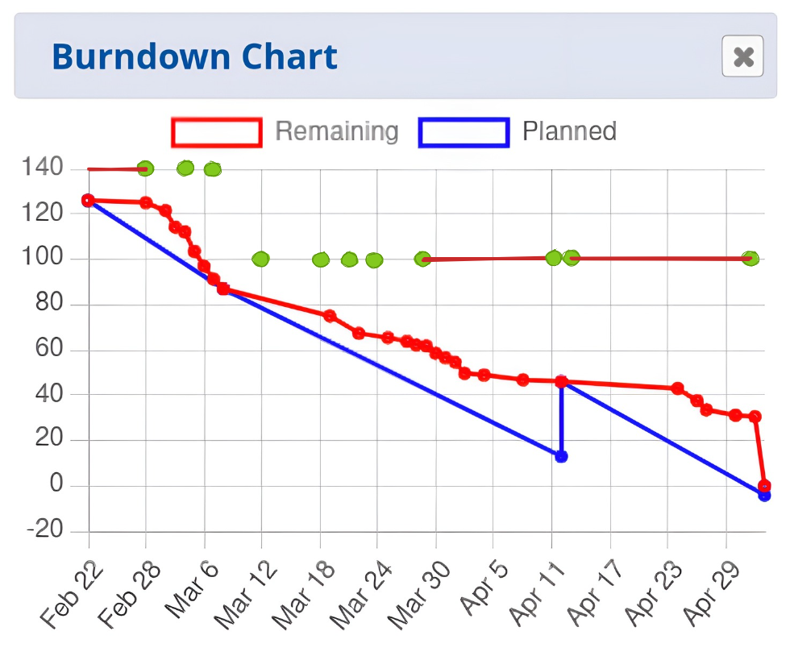
Falta de verificaciones

Slide 28
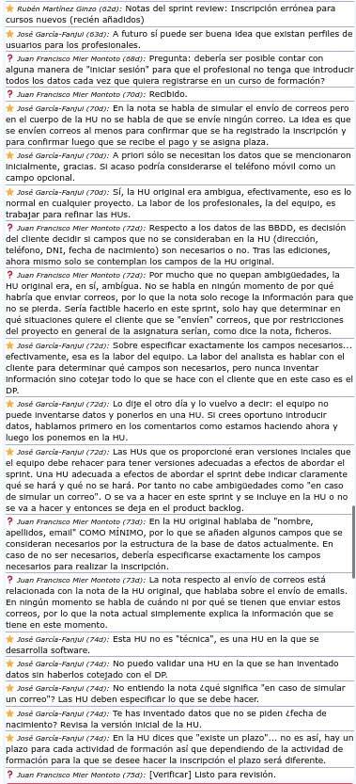
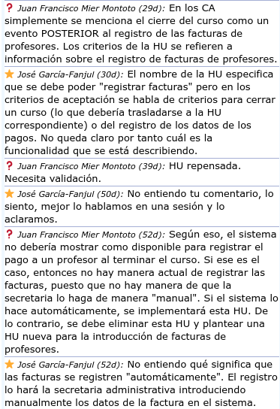
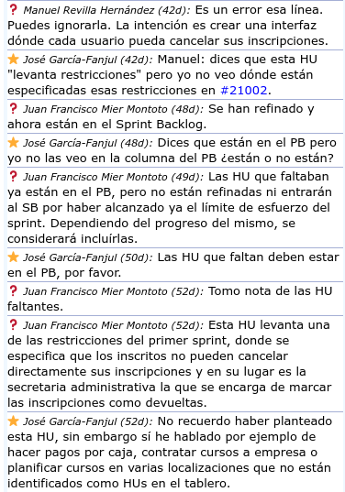
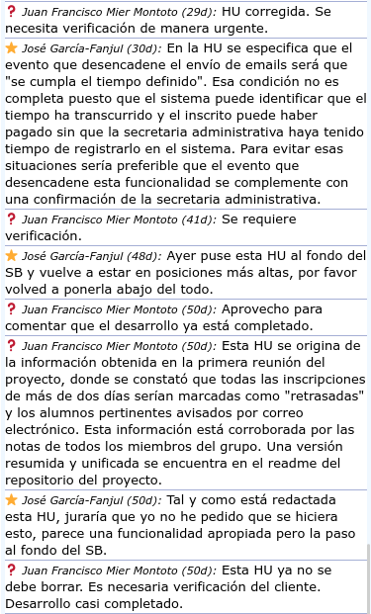
Diálogo entre las partes

Slide 29
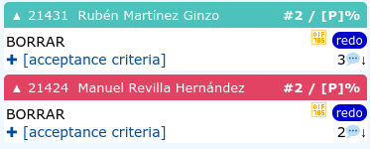
USo del redkanban

Slide 30

Conclusiones sobre el proyecto
¿Qué hemos aprendido?
Experiencias del equipo
¿Que podría haberse mejorado?

Slide 31
Conclusiones - ¿Qué hemos aprendido?
Este trabajo nos ha ayudado a entender el funcionamiento del uso de repositorios de código, en especial el manejo y uso de git.
También hemos aprendido a usar pull requests, de modo que los cambios en el código eran previamente revisados por un revisor.
Hemos aprendido a desarrollar aplicaciones en Java usando el modelo MVC.
Hemos aprendido el uso de las metodologías ágiles, usando Scrum.

Slide 32

Experiencias del equipo
En general, el equipo se encuentra satisfecho, con el uso de las metodologías ágiles.
Se ha progresado desde el primer sprint, hasta el último, de manera que, en este último, hemos sabido adaptarnos a los cambios de una forma ágil.
La comunicación entre todos los miembros del equipo ha sido fluida.
Se han producido algunos bloqueos durante la realización del proyecto. (bases de datos, merges, kanban)

Slide 33
¿Qué podría haberse mejorado?
La organización del código fuente, la cuál especialmente al principio, ha sido un poco caótica.
La gestión de los merges, los cuáles han sido, con diferencia, la mayor fuente de bloqueos para el equipo, provocando grandes conflictos en algunos casos, siendo una gran pérdida de tiempo su solución.
La poca experiencia inicialmente, en el uso de las ramas de los repositorios de git, lo cuál ha producido bastantes casos de estar trabajando en una rama errónea, provocando bastantes problemas a la hora de realizar el posterior merge con main.
La gestión de los cambios en la base de datos. Esta ha sido la segunda mayor fuente de bloqueos que ha ocurrido. Creemos que se deberían haber hablado de una forma más explícita, ademas de haberlos detallado de una mejor forma.

Slide 34

Ruegos y preguntas

